Slide 1
Зубы
Подготовила учитель биологии МБОУ ООШ п.Тельмана Моздокского р-на РСО-Алания Стефутина Ирина Викторовна

Slide 2
ДЛЯ ЧЕГО ЧЕЛОВЕКУ ЗУБЫ?
Откусывание и пережевывание пищи.
Механическая обработка пищи.
Зубы принимают участие в образовании звуков и становлении речи. Потеря отдельных, особенно передних, зубов заметно отражается на четкости произношения слов.
Зубы придают внешний вид лицу - при их отсутствии или неестественном положении искажаются черты лица.

Slide 3
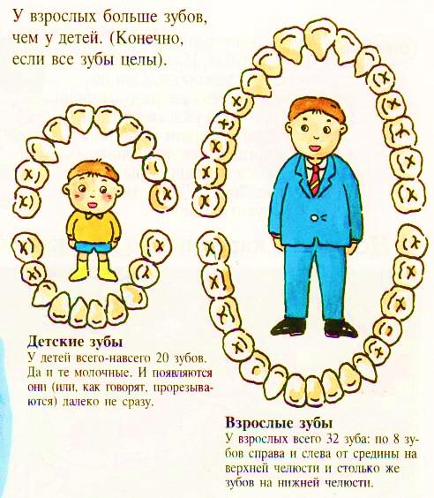
Зубы взрослых и детей

Slide 4
У КОГО КАКИЕ ЗУБЫ
У щуки полным-полно мелких и острых зубов. Растут они на верхней и нижней челюстях в несколько рядов, все направлены назад, ведь ловит она скользкую рыбу в твердой чешуе.
У грызунов зубы - стамески. Они всю жизнь ими грызут, и всю жизнь резцы острые и постоянно растут.
Ядовитые змеи кусают, когда нападают на добычу или когда защищаются. На верхней челюсти у них растут два ядовитых зуба При укусе именно через эти зубы впрыскивается в ранку жертвы яд. Это зубы-шприцы. Если вы встретите змею в лесу, не трогайте ее и обойдите. Ядовитые змеи очень полезны.

Slide 5
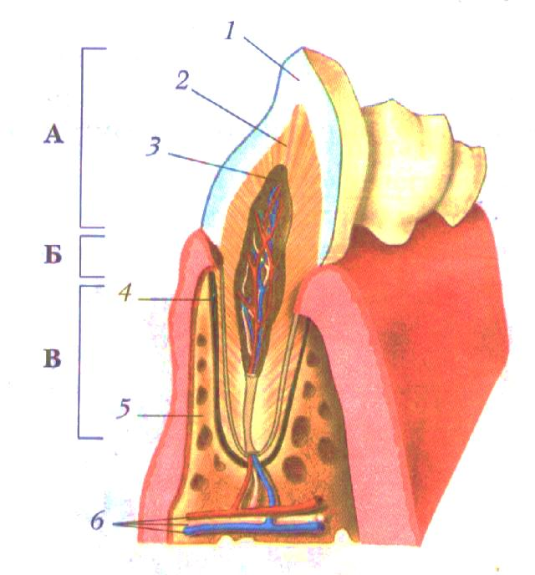
КАК УСТРОЕНЫ ЗУБЫ?
А-коронка, Б-шейка, В-корень.
1-эмаль; 2-дентин; 3-пульпа;
4-цемент; 5-ячейка зубной челюсти; 6-сосуды, питающие зуб, и нервы; 7-десна, слизистая оболочка, покрывающая края челюсти.
7
резец
клык
коренные зубы
Резцы имеют долотообразную коронку, располагаются спереди по четыре на верхней и нижней челюстях.
Клыки - длинные, глубоко сидящие зубы. Резцы и клыки служат для откусывания пищи.
Малые и большие коренные зубы - с их помощью пища дробится и размельчается.

Slide 6
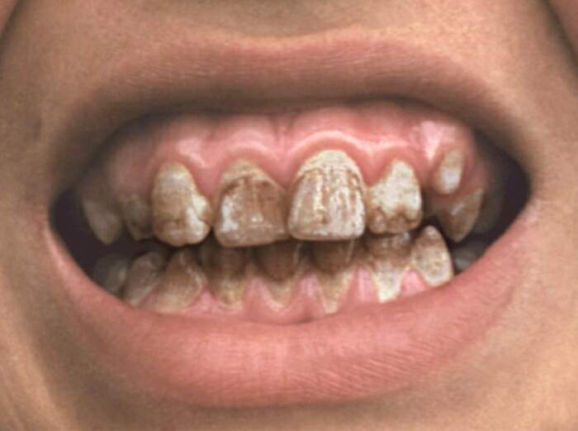
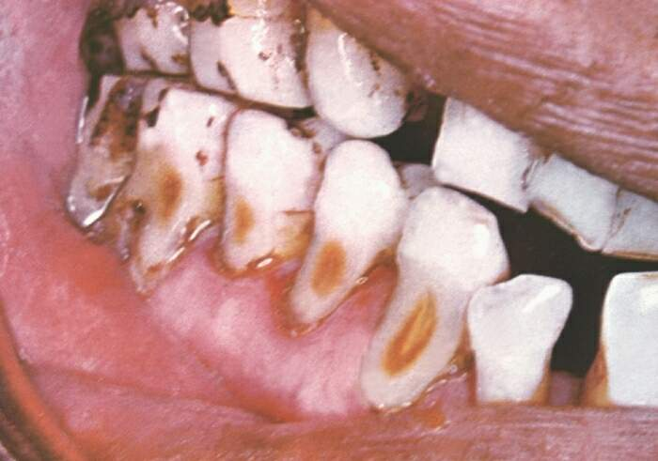
ЗАЧЕМ УХАЖИВАЮТ ЗА ЗУБАМИ?
Правильный уход за зубами – это признак культуры. Неприятный запах изо рта препятствует общению.
Индивидуальная гигиена полости рта - это удаление остатков пищи и зубного налета с поверхностей зубов, десен и языка с помощью средств специального назначения.
Гигиена полости рта - это основа нашего здоровья, так как инфекция, которая локализуется в больных зубах и околозубных тканях может стать причиной обострений хронических заболеваний любых органов. Поэтому еще в древности люди жевали смолу, которая очищала зубы и придавала дыханию свежесть.

Slide 7
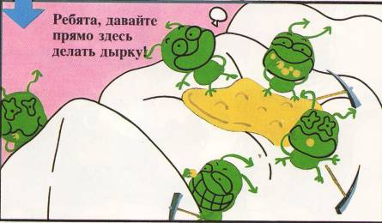
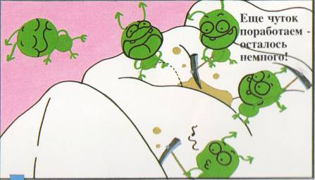
ИСТОРИЯ О ТОМ, КАК ОБРАЗУЮТСЯ
«ДЫРКИ» В ЗУБАХ

Slide 8
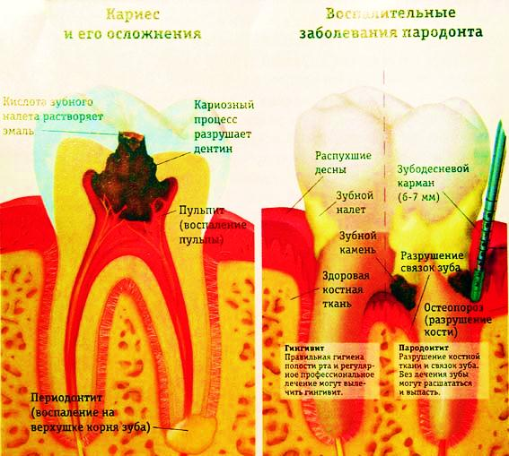
ЗАБОЛЕВАНИЯ ЗУБОВ

Slide 9
ПРОНИКНОВЕНИЕ ИНФЕКЦИИ В ОРГАНИЗМ ЧЕРЕЗ БОЛЬНОЙ ЗУБ
Болезнетворные микроорганизмы могут вызвать воспалительные процессы в любом жизненно важном органе человека.

Slide 10
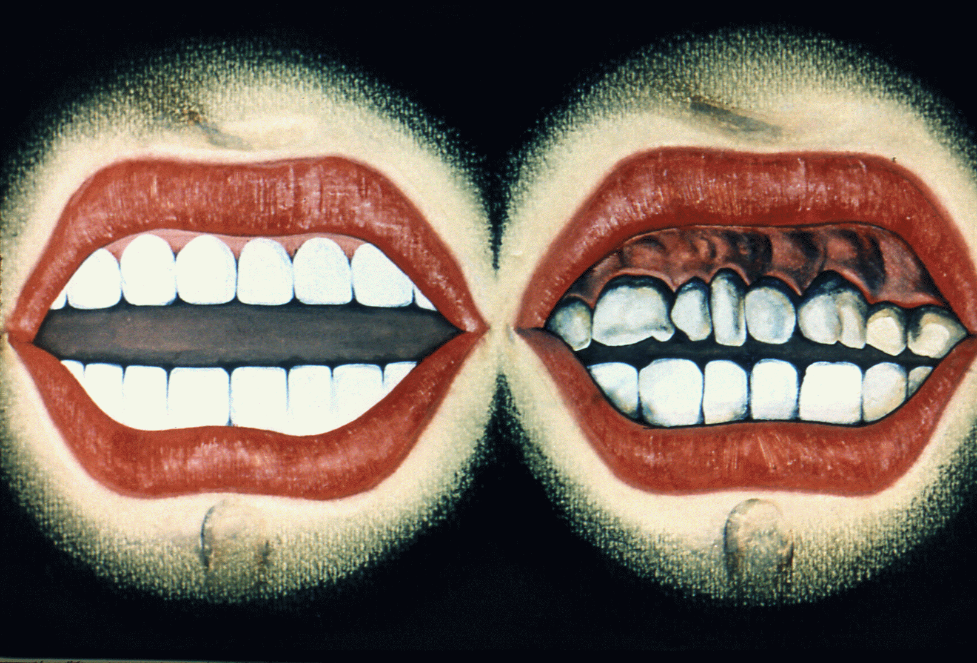
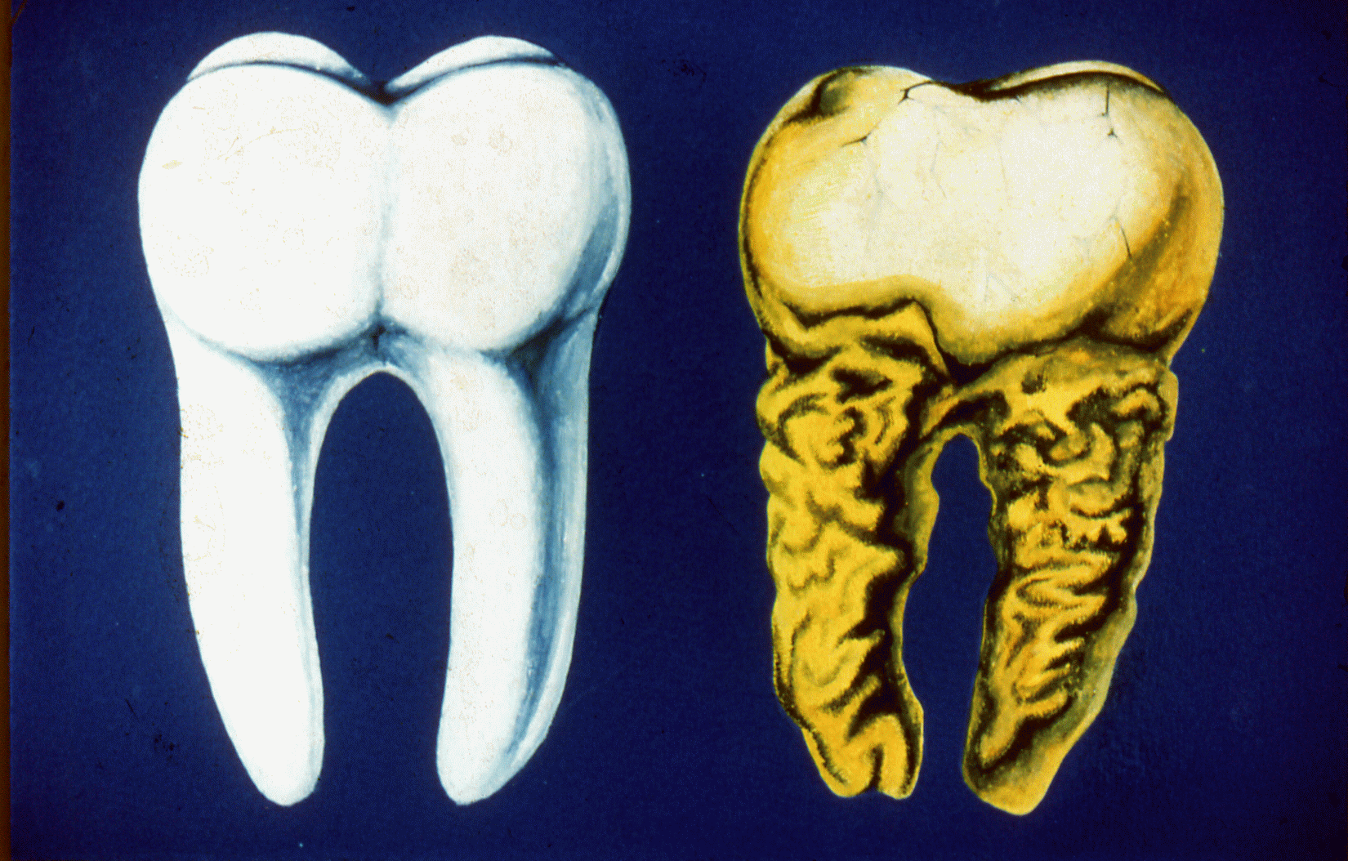
КАК КУРЕНИЕ ВЛИЯЕТ НА ЗУБЫ
Появляется неприятный запах изо рта, происходит пожелтение и разрушение эмали, разрушение тканей десны около зубов –пародонтоз.

Slide 11
ПОЛЕЗНЫЕ СОВЕТЫ
Чтобы не болели зубы и не воспалялись десны, нужно полноценно питаться: есть много зеленых овощей, свежих фруктов, мясо, курицу, рыбу, яйца, пить поболь­ше молока. В вашем возрасте надо выпивать не менее 3-4 стаканов молока в день. Если вы будете регулярно есть все эти продукты, то получите все необходимые мине­ральные вещества и витамины.
Сырые жесткие овощи (морковь, огурцы) и твер­дые фрукты (яблоки, груши) хорошо очищают зубы от прилипших кусочков пищи и укрепляют десны. Лук и чес­нок уничтожают гнилостные бактерии в полости рта. Све­жие овощи, фрукты и ягоды содержат много витаминов, необходимых для организма человека.

Slide 12
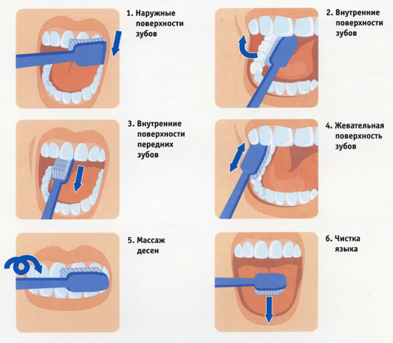
ПОРЯДОК ЧИСТКИ ЗУБОВ
Зубы надо чистить 2 раза в день: утром после завтрака и вечером перед сном. Продолжи-тельность процедуры – около 3 минут.

Slide 13
ВЫБОР ЗУБНОЙ ЩЁТКИ
Зубная щетка способствует очищению зубов от зубного налета. Щетки бывают разной степени жесткости: очень жесткие, жесткие, средней жесткости, мягкие, очень мягкие. Зубные щетки с жесткими и очень жесткими щетинами применяют для очищения зубных протезов, мягкие и очень мягкие рекомендуют маленьким детям и при обострении заболевания десен. Здоровым людям лучше пользоваться щетками средней жесткости и мягкими. Для чистки труднодоступных мест больше подойдут щетки с конусообразной подстрижкой пучков щетины. Контур щетки должен носить вогнутый характер, это удобнее и лучше способствует очищению.
Щетина щеток может быть натуральной или искусственной. Искусственная щетина лучше очищает поверхность зубов, щетки из нее должны меняться через 1-2 месяца, из натуральной щетины - через 3-4. Новую зубную щетку необходимо вымыть мылом и обдать кипятком, затем каждый раз тщательно промывать водой и ставить в стаканчик щетиной кверху.

Slide 14
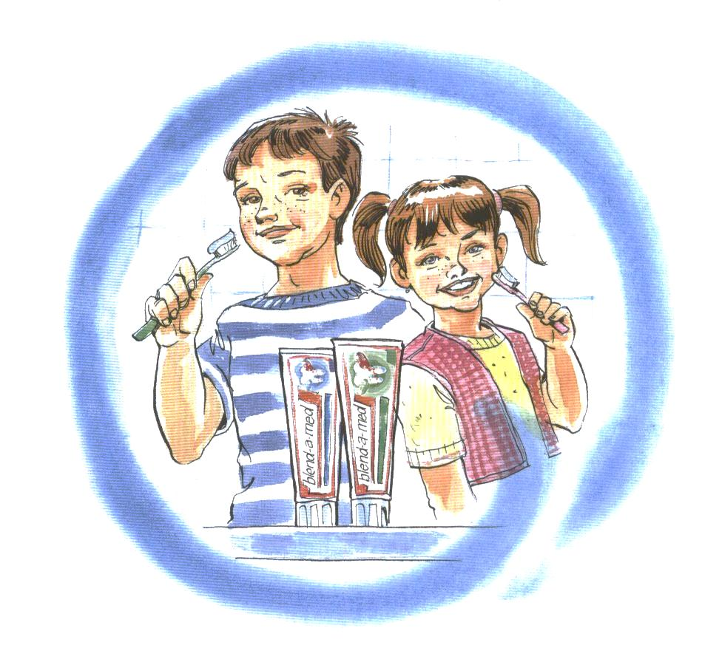
ПРОСТЫЕ ПРАВИЛА
Чисти зубы только зубной щёткой и обязательно чистой.
Зубную щетку меняй каждые 3 месяца.
Чисти их в течение трёх минут
Чисти зубы с внешней и с внутренней стороны круговыми движениями и движениями сверху вниз
Чисти зубы зубной пастой, зубным порошком два раза в день.
После приёма пищи полощи рот кипяченой водой
Посещай стоматолога каждые полгода.

Slide 15
Источники информации:
Prezentacii.com
http://festival.1september.ru/articles/519652/

